Slide 1
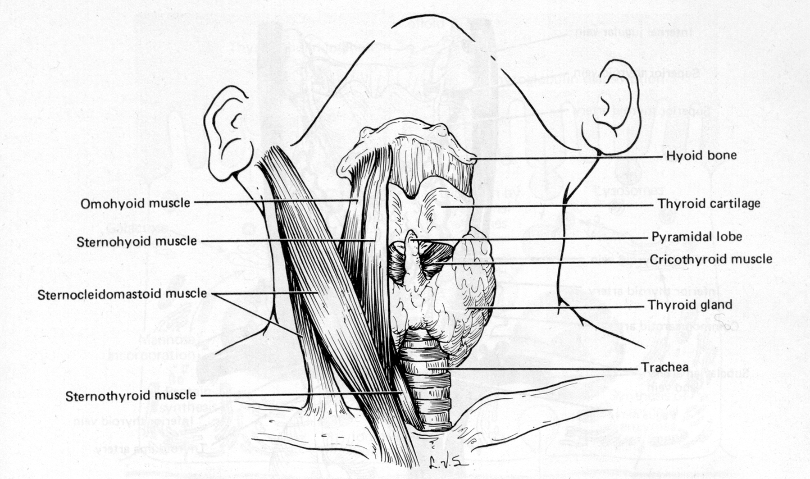
The thyroid

Slide 2
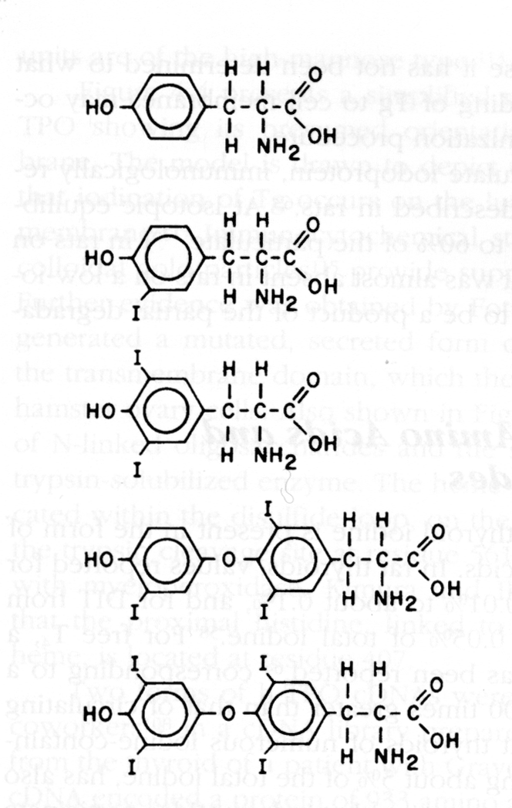
Molecular structure of thyroid hormones
3’,3,5-Triiodotironine (T3)
3’,5’,3,5-Tetraiodotironine
or tiroxine (T4)

Slide 3
Iodine is a fundamental micronutrient for thyroid function
8 mg
of iodine
8,850 mg
of iodine

Slide 4
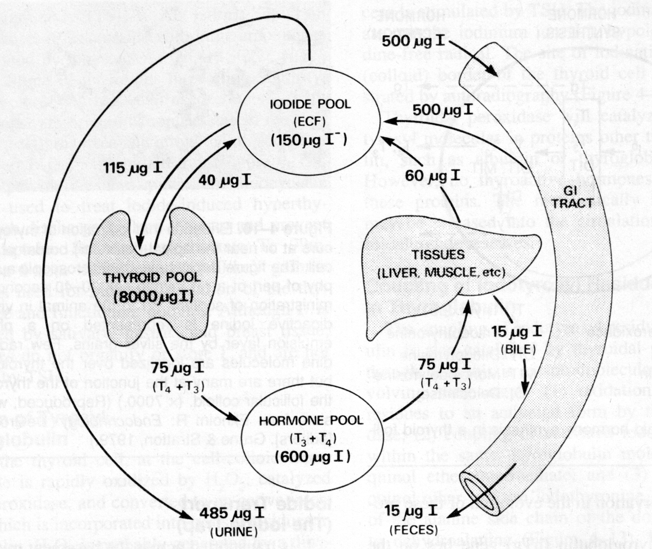

Iodide metabolism

Slide 5
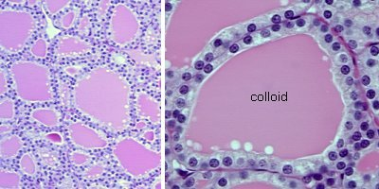
Thyroid histology

Slide 6
Thyroid follicular cell
Colloid
Tg
2K⁺
H₂O₂
ATPasi
DUOX
Tg + I⁻
3Na⁺
TPO
Na⁺
Na⁺
+
Tg-T4/T3
NIS
+
I⁻
I⁻
Pendrin
I⁻
I⁻
Dealogenase
I⁻
I⁻
TSHR
Second
messengers
MIT, DIT
T3 + T4
TSH
Tg
T4
T3
T3 (20%), T4 (100%)
Baso-lateral
Apex

Slide 7
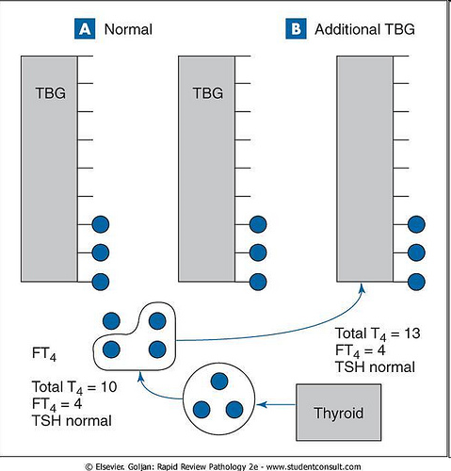
Proteine di trasporto degli ormoni tiroidei nel sangue
Thyroxine Binding Globulin (TBG)
Trasporta 70% ormoni tiroidei
Thyroxine Binding Pre-Albumin (TBPA)
Trasporta 10% T4
Albumina
Trasporta il 15% di T3 e T4
(T4) + (TBG) ↔ (TBG-T4)

Slide 8
Proteine di trasporto degli ormoni tiroidei nel sangue
Thyroxine Binding Globulin (TBG)
Trasporta 70% ormoni tiroidei
Thyroxine Binding Pre-Albumin (TBPA)
Trasporta 10% T4
Albumina
Trasporta il 15% di T3 e T4
(T4) + (TBG) ↔ (TBG-T4)

Slide 9
Proteine di trasporto degli ormoni tiroidei nel sangue
Thyroxine Binding Globulin (TBG)
Trasporta 70% ormoni tiroidei
Thyroxine Binding Pre-Albumin (TBPA)
Trasporta 10% T4
Albumina
Trasporta il 15% di T3 e T4
(T4) + (TBG) ↔ (TBG-T4)

Slide 10
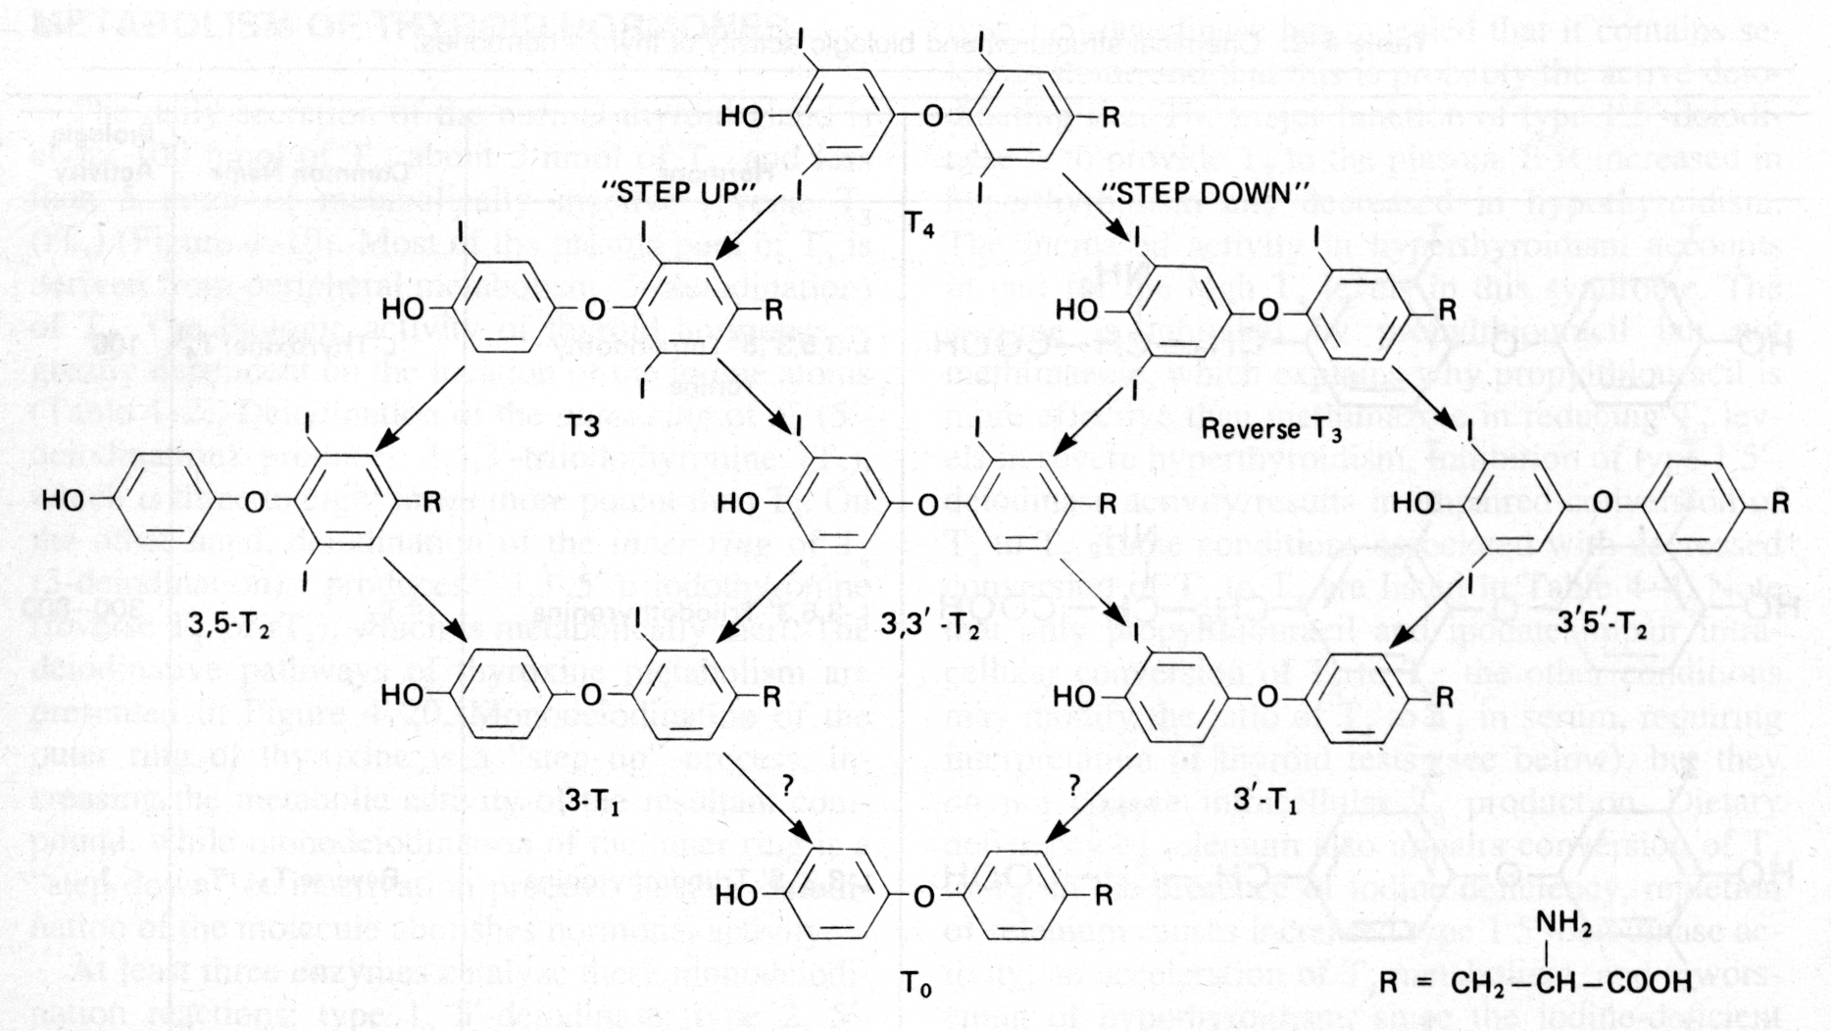
Metabolismo degli ormoni tiroidei

Slide 11
Human desiodases
Parameter | Type 1 (External and internal ring) | Type 2 (External ring) | Type 3 (Internal Ring)
Physiologic role | Degradation of rT3 and T3S; source of plasma T3 during hyperthyroidism | Delivers intracellular T3 in specific tissues; major source of plasma T3 | Inactivates T3 and T4
Tissue localization | Liver, kidney, thyroid, pituitary (?) (not CNS) | CNS, pituitary, brown adipose tissue, placenta, thyroid, skeletal muscle, heart | Placenta, CNS, hemangiomas, fetal liver
Preferred substrate | rT3 (5’), T3S (5) | T4, rT3 (5’) | T3, T4 (5)
rT3, reverse T3; T3S, sulfatatedT3; CNS, Central Nervous System.

Slide 12
Thyroid hormone action
T3
Nucleus
D2
T4
T3
RXR
TR
T3
T3
MCT8
T4
T4
TRE
Gene
Cytoplasma
↑ o ↓ Gene expression

Slide 13
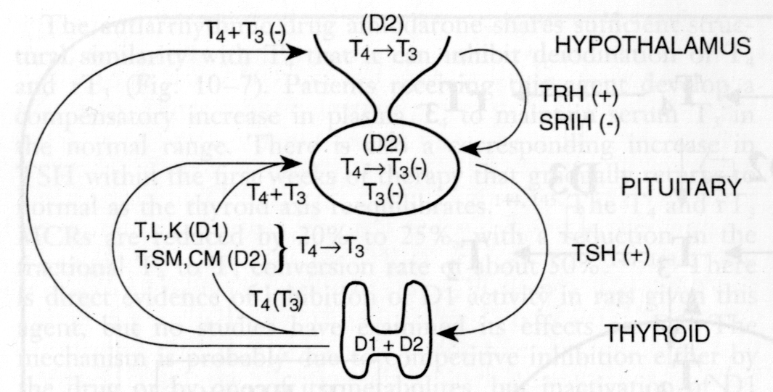
Regulation of thyroid function
T4+T3
T4→T3 (-)
T3 (-)
Hypothalamus
TRH (+)
SRIH (-)
T4+T3
T4→T3 (-)
T3 (-)
Pituitary
Tissue
conversion T4→T3
TSH (+)
T4 (T3)
Thyroid

Slide 14
PHYSIOLOGIC EFFECTS OF THYROID HORMONES
Metabolism: Stimulate metabolic activities in most tissues, leading to an increase in basal metabolic rate and body heat production.
Growth: Necessary for normal growth in children and young animals, as evidenced by the growth-retardation observed in thyroid deficiency.
Development: Essential to the development of the fetal and neonatal brain in mammals.

Slide 15
EFFETTI BIOLOGICI DEGLI ORMONI TIROIDEI
Termogenesi e consumo di ossigeno: potenziano il consumo di ossigeno e la produzione di calore in vari tessuti.
Apparato cardiovascolare: effetto cronotropo e inotropo positivo, aumento dell’espressione dei recettori β-adrenergici, riduzione proteine Gi, riduzione resistenze vascolari periferiche.
Sviluppo fetale: soprattutto SNC e apparato scheletrico.
Sistema nervoso centrale: stimolano l’attività neuronale.
Apparato gastrointestinale: facilitano la motilità della muscolatura liscia gastrica ed intestinale.
Sistema emopoietico: stimolano la funzione eritropoietica.
Apparato respiratorio: stimolano la risposta dei centri bulbari allo stimolo ipossico ed ipercapnico.
Sistema endocrino: influenzano la produzione, la risposta ed il metabolismo di numerosi ormoni.

Slide 16
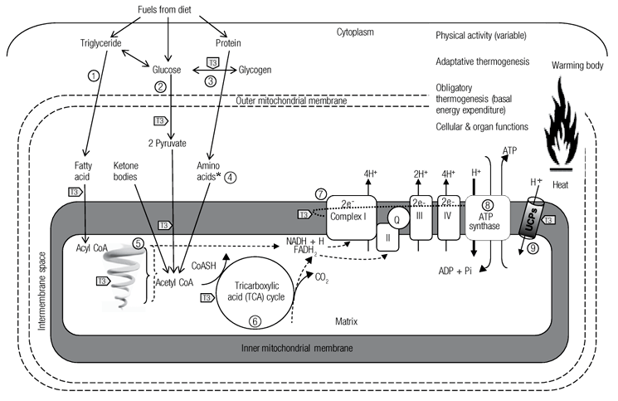
EFFECTS OF TH ON FUEL OXYDATION
AND THERMOGENESIS
↑ Basal Metabolic Rate
Basal Metabolic Rate
Cellular and organ function
Liver, kidney, muscle, adipose tissue

Slide 17
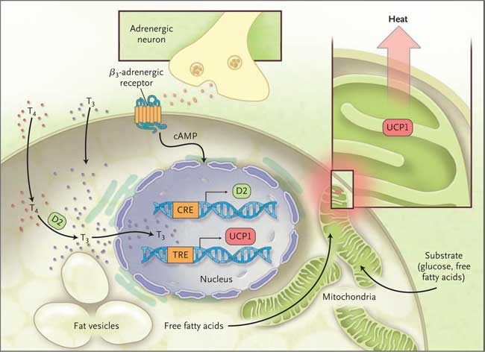
TH CONTRIBUTE TO THE ACTIVATION OF
BROWN ADIPOSE TISSUE

Slide 18
EFFETTI BIOLOGICI DEGLI ORMONI TIROIDEI
Termogenesi e consumo di ossigeno: potenziano il consumo di ossigeno e la produzione di calore in vari tessuti.
Apparato cardiovascolare: effetto cronotropo e inotropo positivo, aumento dell’espressione dei recettori β-adrenergici, riduzione proteine Gi, riduzione resistenze vascolari periferiche.
Sviluppo fetale: soprattutto SNC e apparato scheletrico.
Sistema nervoso centrale: stimolano l’attività neuronale.
Apparato gastrointestinale: facilitano la motilità della muscolatura liscia gastrica ed intestinale.
Sistema emopoietico: stimolano la funzione eritropoietica.
Apparato respiratorio: stimolano la risposta dei centri bulbari allo stimolo ipossico ed ipercapnico.
Sistema endocrino: influenzano la produzione, la risposta ed il metabolismo di numerosi ormoni.

Slide 19
HAEMODYNAMIC ALTERATIONS
CAUSED BY THYROID HORMONES
↓ periferic
vascular
resistance
↑ tissue
thermogenesis
↓ effective
arterial replenishment volume
↑ renal sodium
absorbance
↑ Triiodiotironine (T3)
↑ circulating
volume
↑ heart
output
↑ heart inotropism and chronotropism
(Modified from: Klein I et al., N Engl J Med 2001)

Slide 20
EFFETTI BIOLOGICI DEGLI ORMONI TIROIDEI
Termogenesi e consumo di ossigeno: potenziano il consumo di ossigeno e la produzione di calore in vari tessuti.
Apparato cardiovascolare: effetto cronotropo e inotropo positivo, aumento dell’espressione dei recettori β-adrenergici, riduzione proteine Gi, riduzione resistenze vascolari periferiche.
Sviluppo fetale: soprattutto SNC e apparato scheletrico.
Sistema nervoso centrale: stimolano l’attività neuronale.
Apparato gastrointestinale: facilitano la motilità della muscolatura liscia gastrica ed intestinale.
Sistema emopoietico: stimolano la funzione eritropoietica.
Apparato respiratorio: stimolano la risposta dei centri bulbari allo stimolo ipossico ed ipercapnico.
Sistema endocrino: influenzano la produzione, la risposta ed il metabolismo di numerosi ormoni.

Slide 21
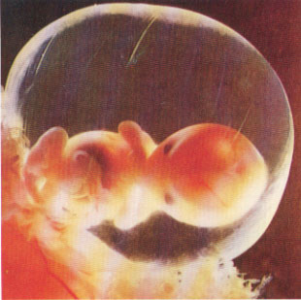
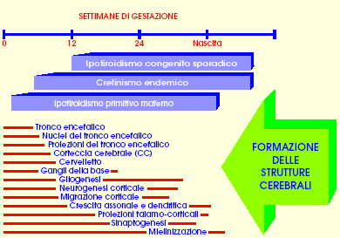
GLI ORMONI TIROIDEI SVOLGONO UN RUOLO CENTRALE DURANTE LA VITA FETALE E IN EPOCA NEONATALE PER LO SVILUPPO DEL S.N.C.

Slide 22
EFFETTI BIOLOGICI DEGLI ORMONI TIROIDEI
Termogenesi e consumo di ossigeno: potenziano il consumo di ossigeno e la produzione di calore in vari tessuti.
Apparato cardiovascolare: effetto cronotropo e inotropo positivo, aumento dell’espressione dei recettori β-adrenergici, riduzione proteine Gi, riduzione resistenze vascolari periferiche.
Sviluppo fetale: soprattutto SNC e apparato scheletrico.
Sistema nervoso centrale: stimolano l’attività neuronale.
Apparato gastrointestinale: facilitano la motilità della muscolatura liscia gastrica ed intestinale.
Sistema emopoietico: stimolano la funzione eritropoietica.
Apparato respiratorio: stimolano la risposta dei centri bulbari allo stimolo ipossico ed ipercapnico.
Sistema endocrino: influenzano la produzione, la risposta ed il metabolismo di numerosi ormoni.

Slide 23
Indagini per la esplorazione funzionale e morfologica della tiroide
Dosaggio FT3, FT4 e TSH
Indagini atte a valutare gli effetti metabolici degli ormoni tiroidei: metabolismo basale, colesterolemia, test di tolleranza alla creatina, enzimi sierici muscolari, tempo riflesso achilleo.
Metodi atti a valutare l’integrità dei meccanismi omeostatici: dosaggio TSH, test di soppressione mediante T3, test di stimolazione con TSH, test di stimolazione con TRH.
Marcatori di malattie tiroidee autoimmunitarie e neoplastiche: Ab anti-tiroide (Ab anti-Tg, Ab anti-TPO, TRAb), tireoglobulina (Tg), calcitonina.
Indagini strumentali
  Indagini radioisotopiche: scintigrafia tiroidea, captazione tiroidea del radioiodio, test al perclorato.
  Ecografia tiroidea
  Biopsia tiroidea

Slide 24
Esami di laboratorio
FT3, FT4, TSH
Anticorpi anti-TPO, anti-Tg, TRAb
Calcitonina
Tireoglobulina

Slide 25
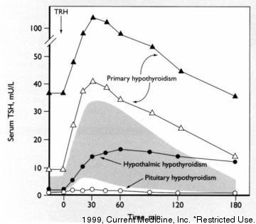
Test al TRH

Slide 26
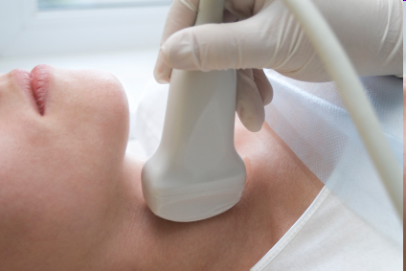
Ecografia tiroidea

Slide 27
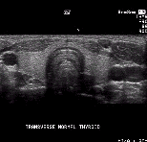
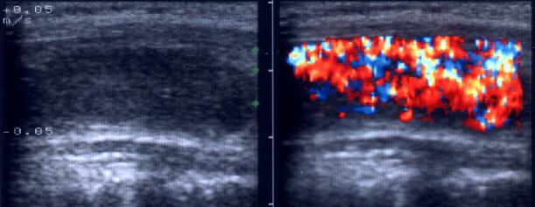
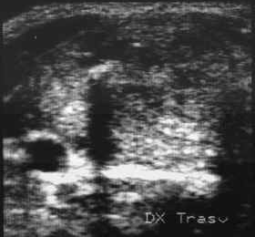
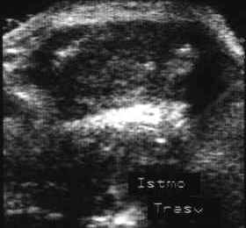
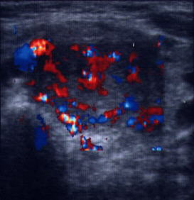

Slide 28
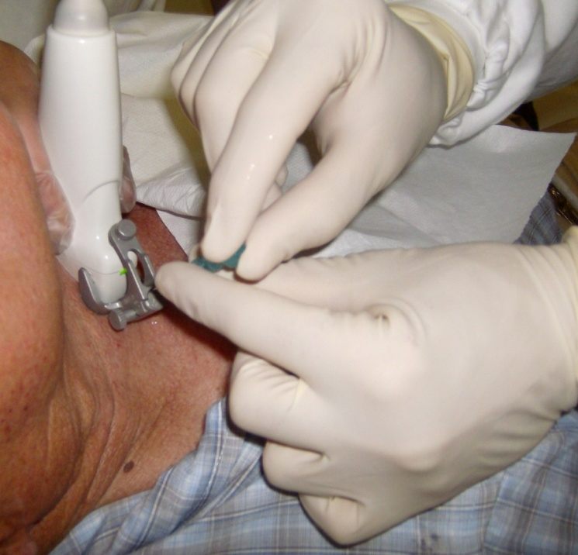
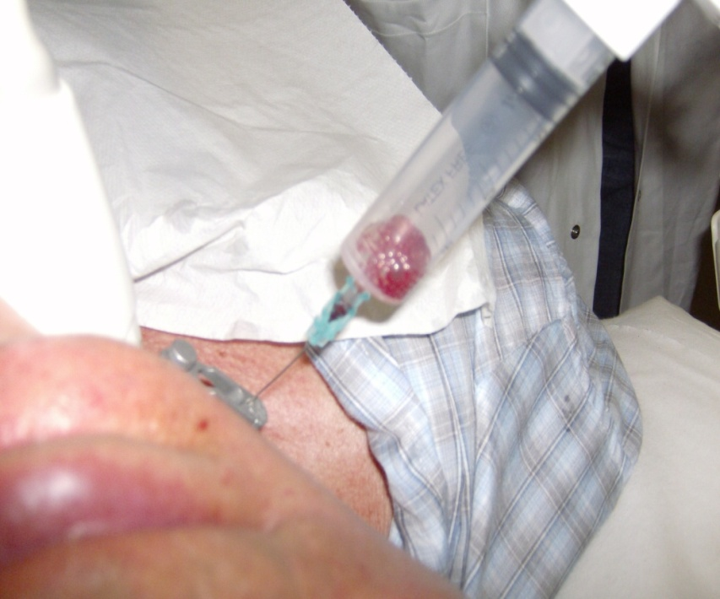
Fine needle aspiration (FNA)
Clinical utility
Gold standard procedure to define benignity or malignancy of a thyroid nodule.

Slide 29
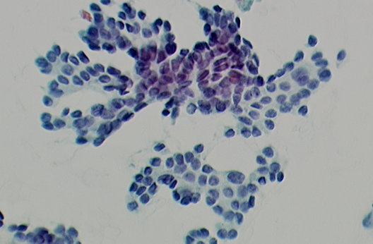
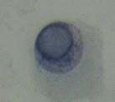

Slide 30
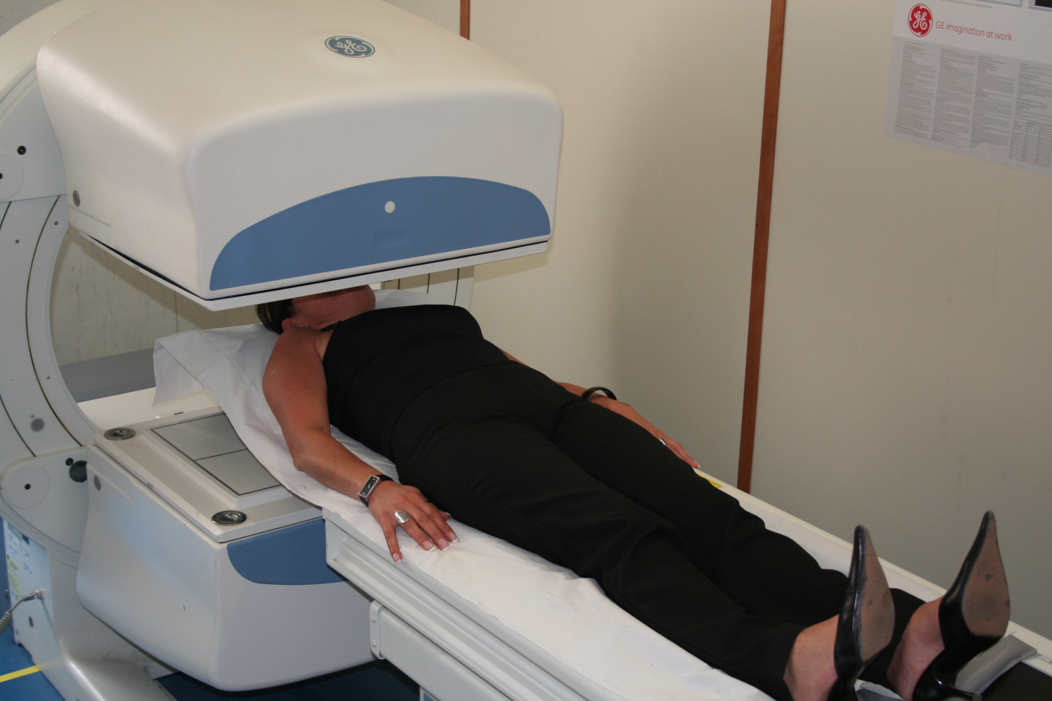
Scintigrafia tiroidea

Slide 31
NIS activity can be exploited to vehicle radioactive tracers to the thyroid cell
Colloid
Tg
2K⁺
H₂O₂
ATPasi
DUOX
Tg + I⁻
3Na⁺
TPO
Na⁺
Na⁺
+
Tg-T4/T3
NIS
^{X}Al
I⁻
I⁻
¹³¹I
¹²³I
^{99m}Tc
+
Pendrin
Dealogenase
I⁻
I⁻
TSHR
Second
messengers
MIT, DIT
T3 + T4
TSH
Tg
T4
T3
T3, T4
Baso-lateral
Apex

Slide 32
NIS activity can be exploited to vehicle radioactive tracers to the thyroid cell
^{X}Al ^{X}Al ^{X}Al ^{X}Al ^{X}Al ^{X}Al ^{X}Al ^{X}Al ^{X}Al ^{X}Al ^{X}Al ^{X}Al
^{X}Al ^{X}Al ^{X}Al ^{X}Al
^{X}Al ^{X}Al ^{X}Al ^{X}Al

Slide 33
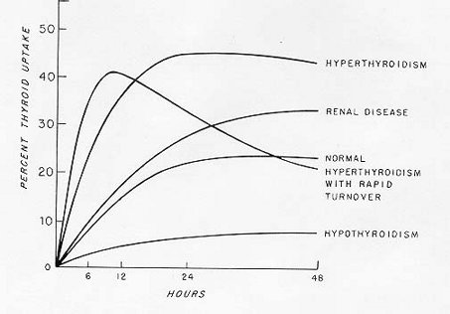
Examples of thyroidal RAIU curves under various pathological conditions

Slide 34
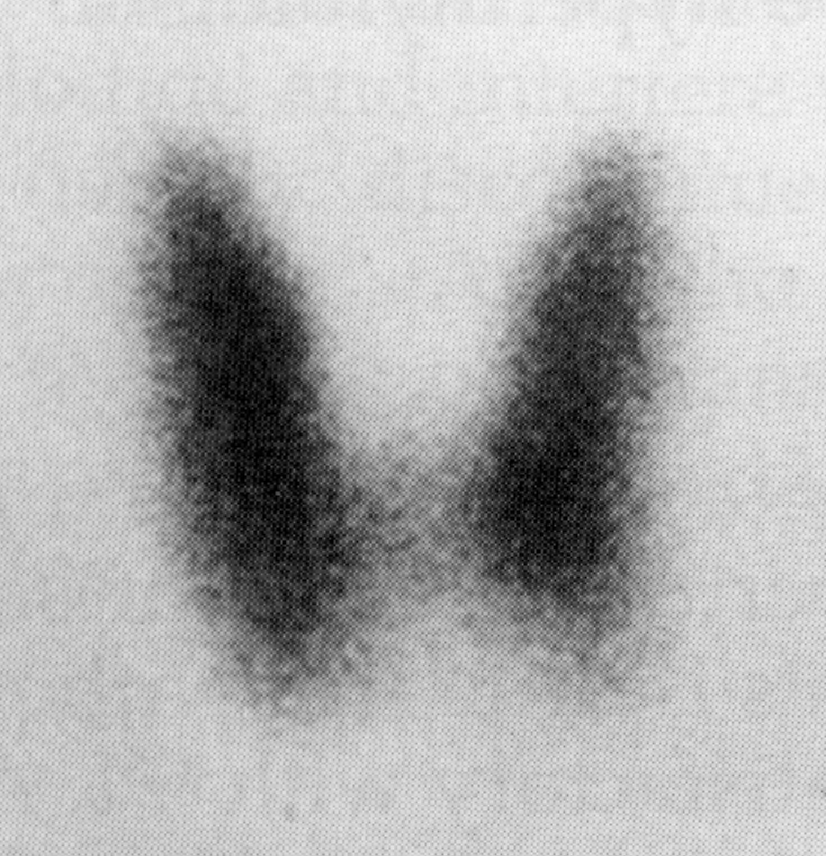
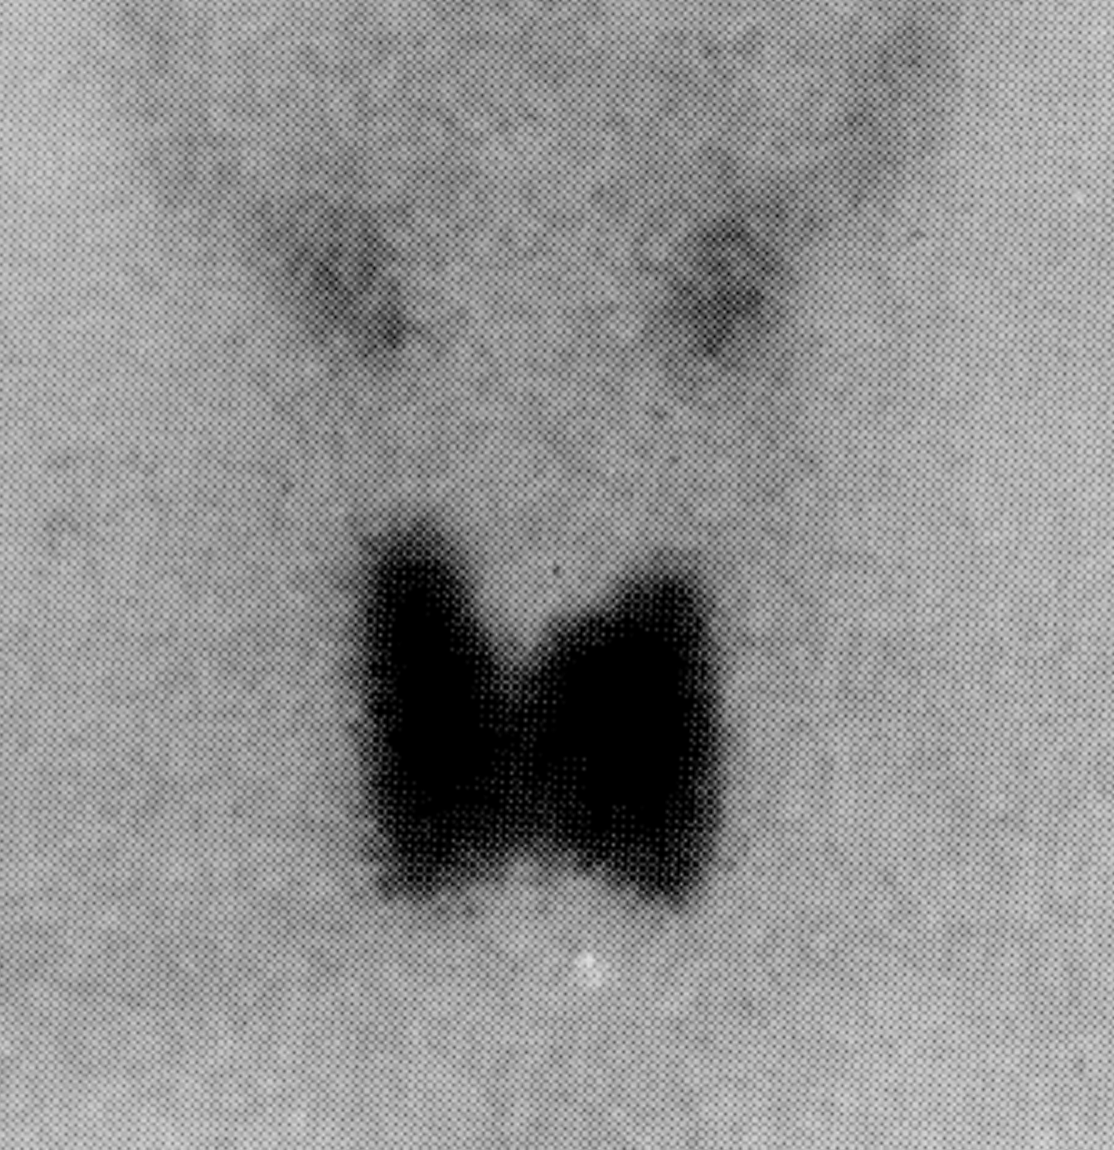
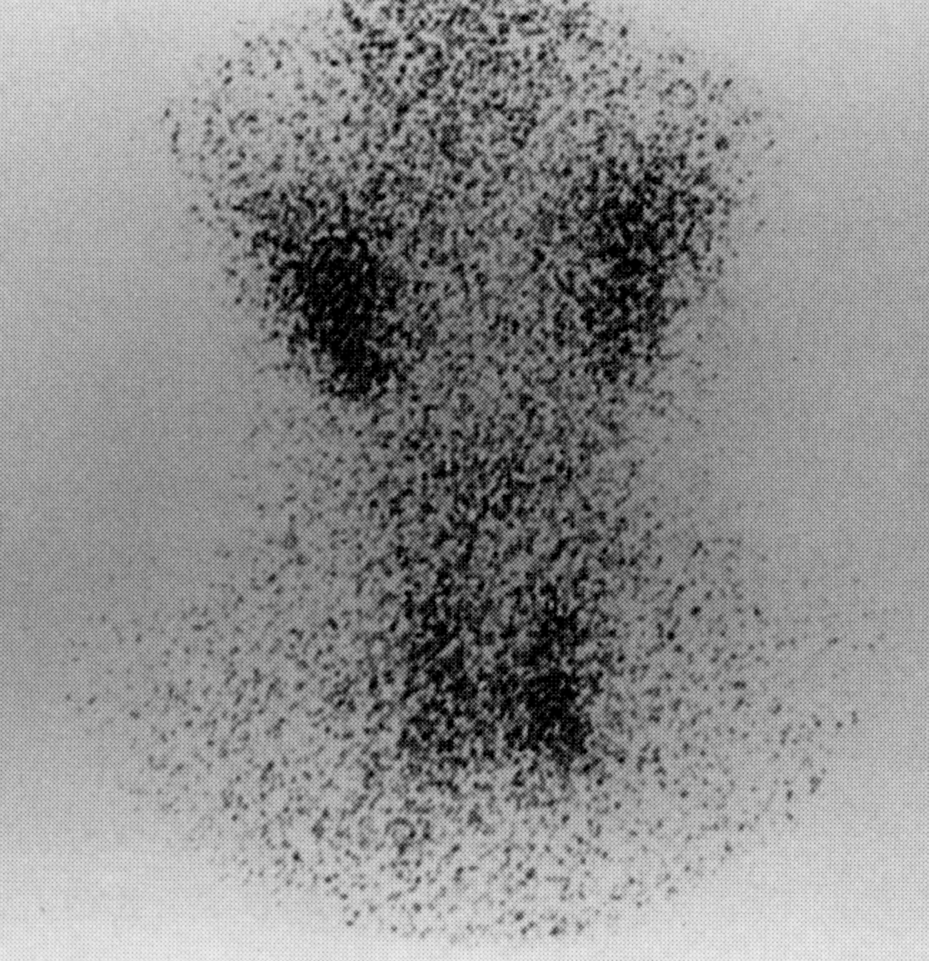
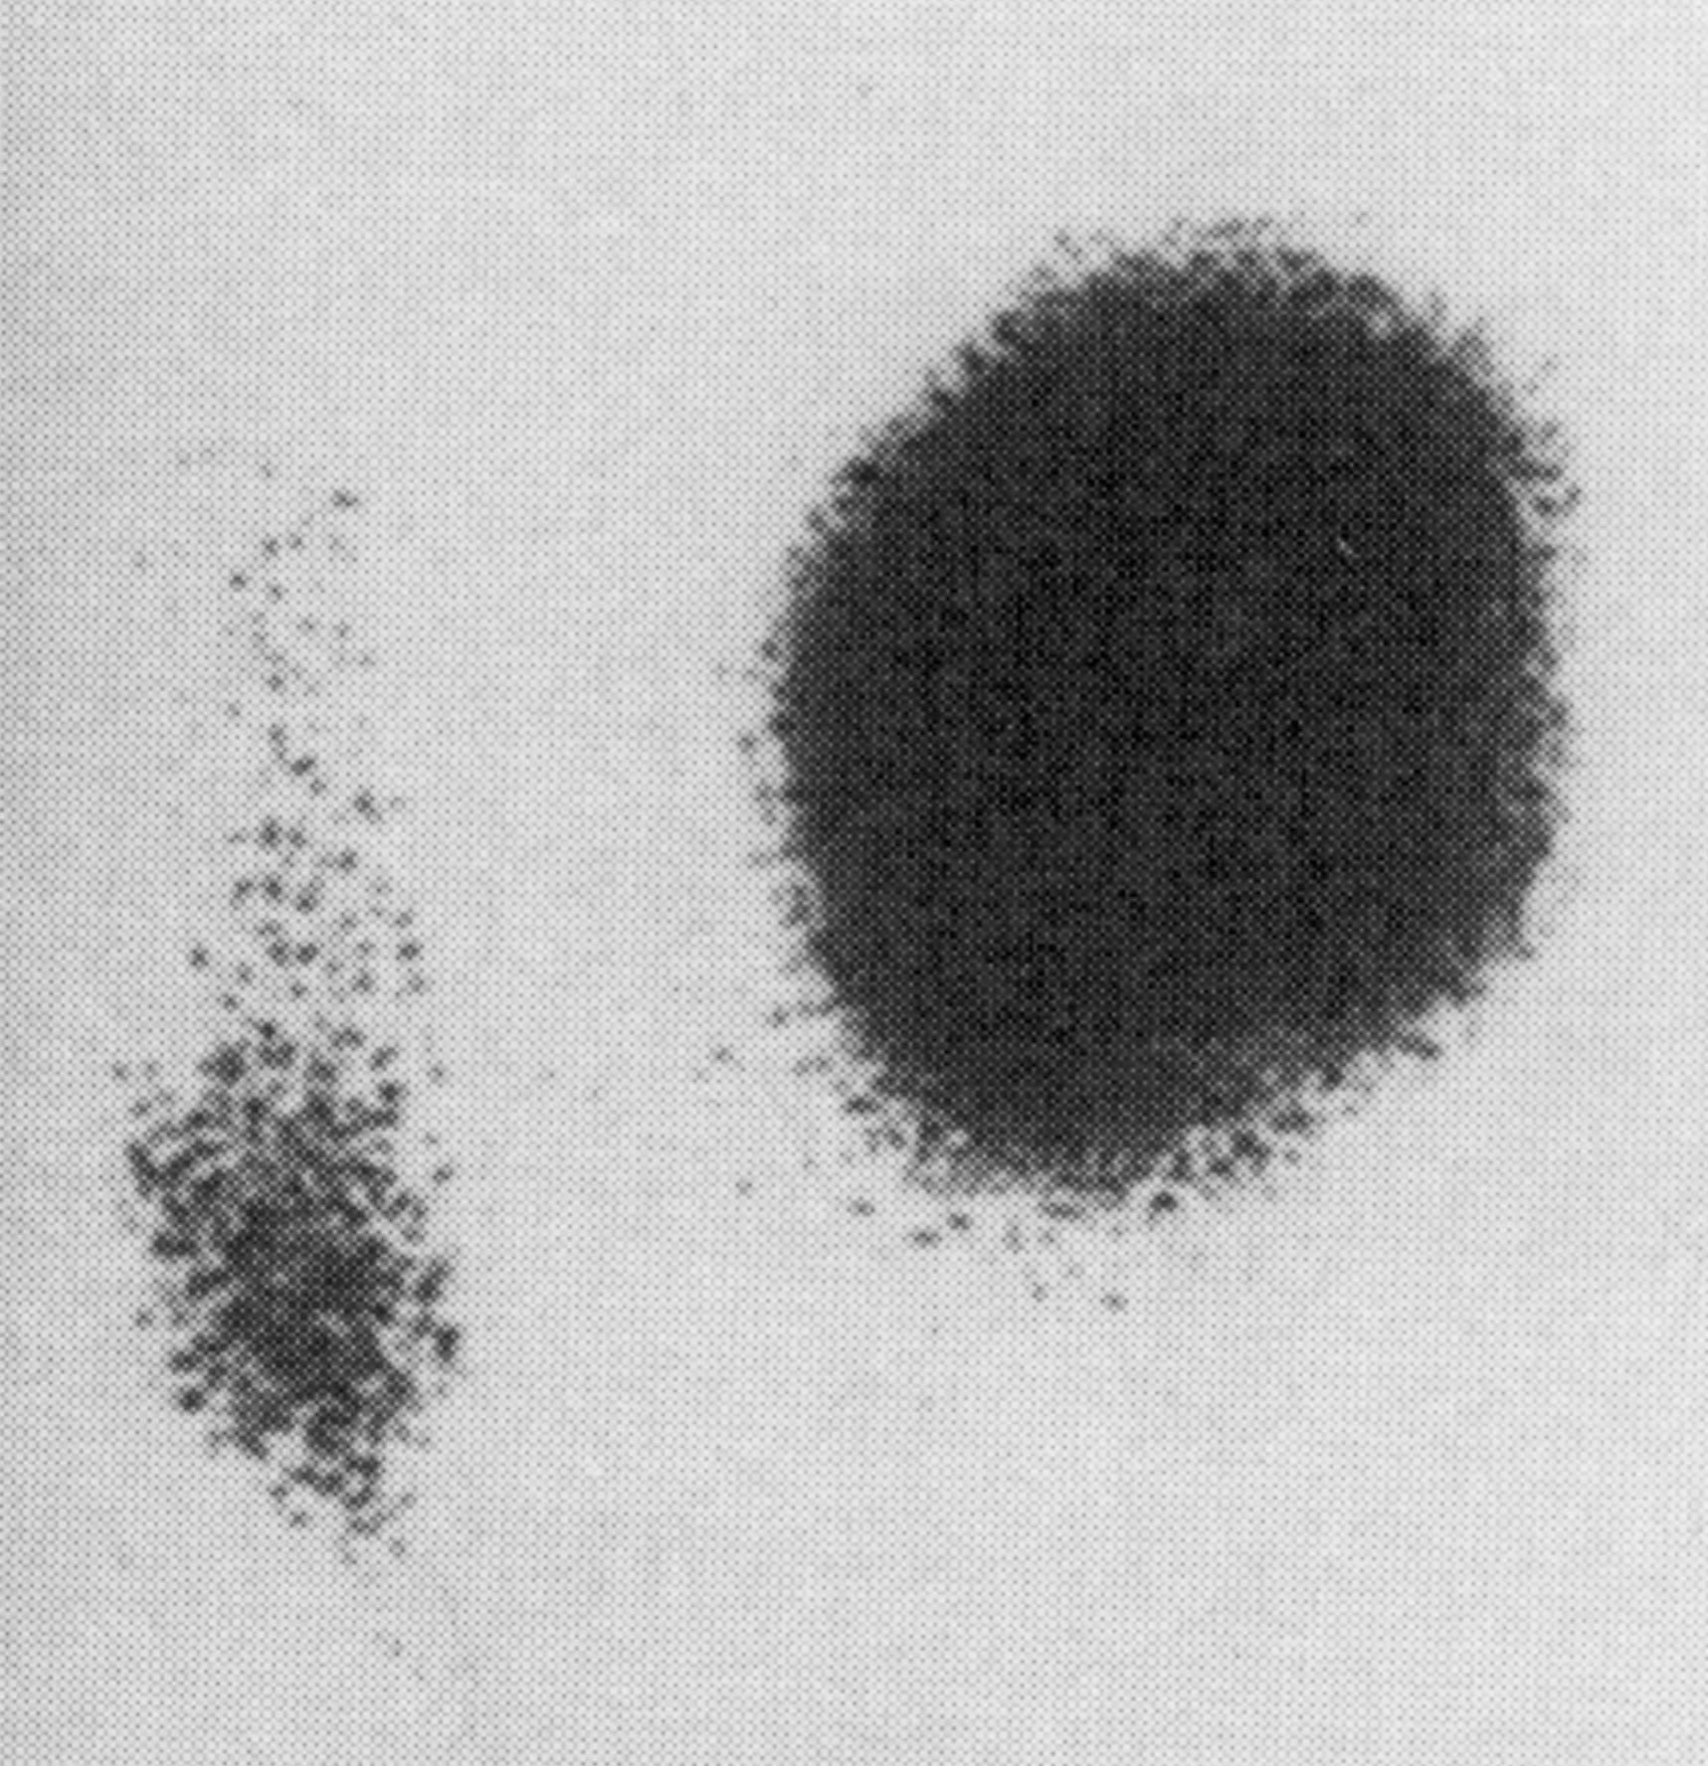
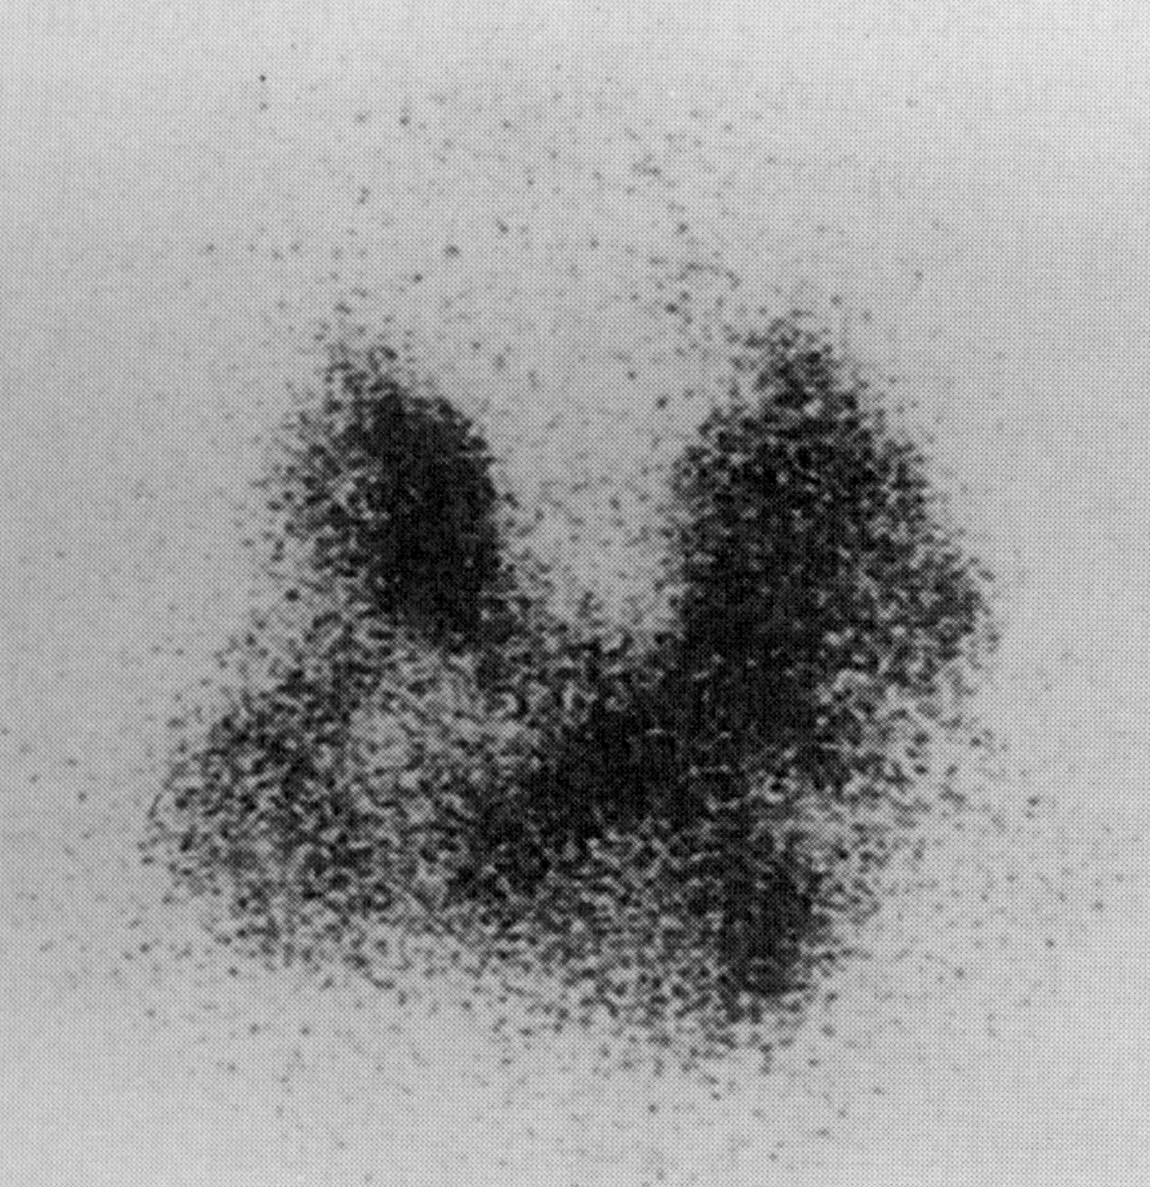
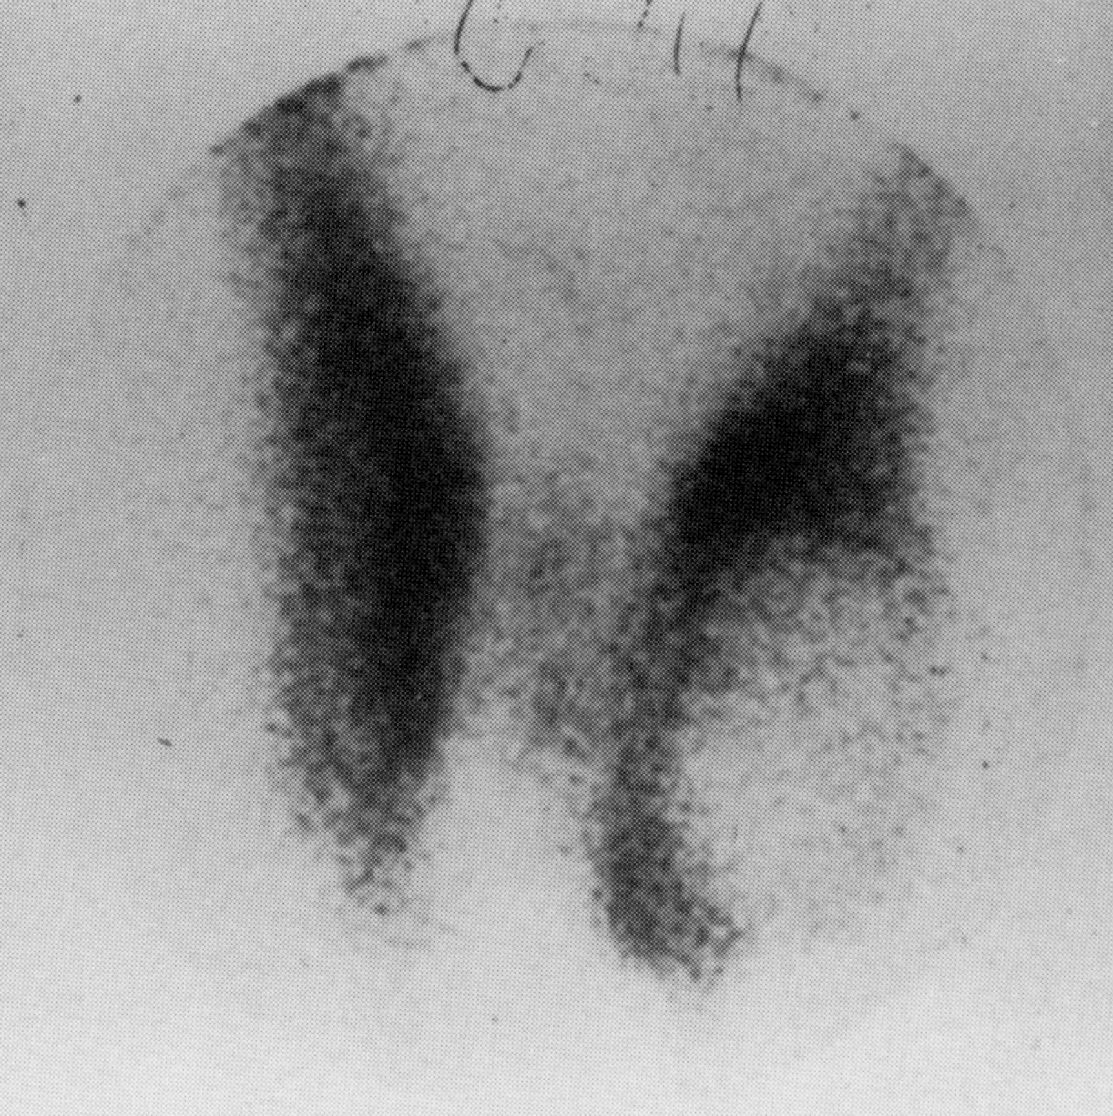
A
B
C
D
E
F

Slide 35
CAUSE DI PATOLOGIA NODULARE TIROIDEA
Gozzo endemico
Gozzo sporadico
Tiroiditi (anche con carattere focale)
Cisti tiroidee, paratiroidee e del dotto tireoglosso
Adenomi benigni
Carcinomi

Slide 36
CAUSE DI PATOLOGIA NODULARE TIROIDEA
Gozzo endemico
Gozzo sporadico
Tiroiditi (anche con carattere focale)
Cisti tiroidee, paratiroidee e del dotto tireoglosso
Adenomi benigni
Carcinomi

Slide 37
DEFINIZIONE DI GOZZO SEMPLICE
Il gozzo semplice rappresenta un ingrandimento della tiroide non associato ad iperfunzione, né a patologie neoplastiche o infiammatorie

Slide 38
GRADI DI GOZZO
Grado 0: non gozzo
Grado I : gozzo palpabile
Grado II: gozzo visibile a collo iperesteso
Grado III: gozzo visibile a distanza

Slide 39
ENDEMIA GOZZIGENA
Si parla di endemia gozzigena quando più del 5% della popolazione scolare dell’obbligo e/o più del 10% della popolazione adulta presenta un aumento volumetrico della tiroide

Slide 40
CARENZA IODICA
Ioduria media della popolazione - in età scolare <100 mcg/l
- in gravidanza <150 mcg/l
Prevalenza di gozzo nella popolazione in età scolare > 5%
TSH neonatale > 5 mcU/ml in più del 3% dei neonati

Slide 41
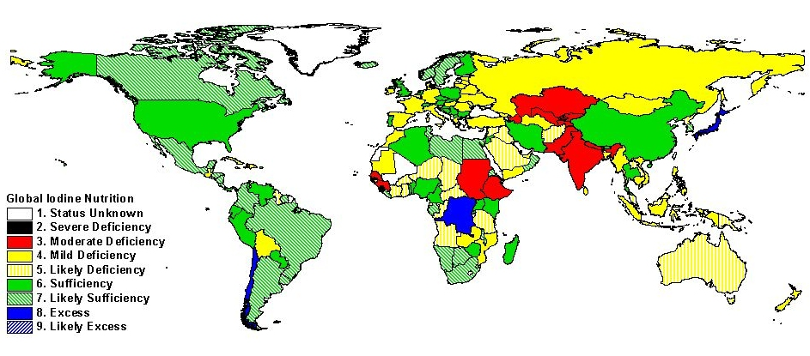
DEFICIENZA IODICA NEL MONDO
La carenza nutrizionale di iodio rappresenta uno dei
più gravi problemi di salute pubblica in tutto il mondo

Slide 42
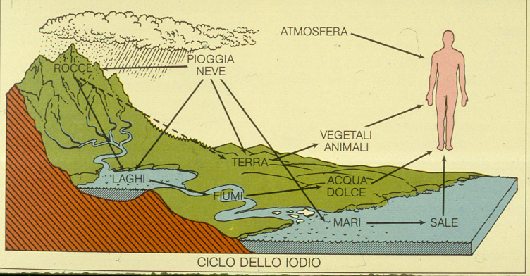

Slide 43
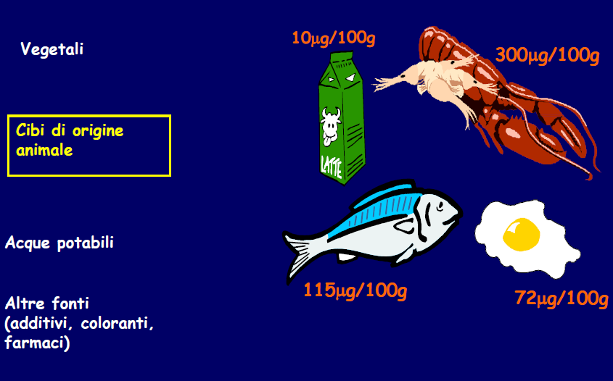
LE FONTI DELLO IODIO

Slide 44
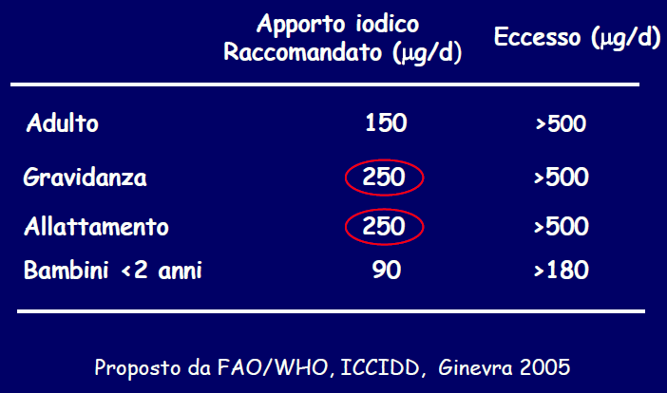
APPORTO IODICO RACCOMANDATO

Slide 45
Normale apporto iodico
Ridotto apporto iodico
TSH
TSH
TSH
Iodio
Iodio
Iodio
Normale
Ridotta
Normale
Sintesi degli ormoni tiroidei

Slide 46
HYPOTHESIS OF THYROID NODULAR TRANSFORMATION
Krohn K et al., Endocr Rev 2005

Slide 47
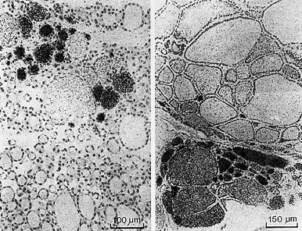
Eterogeneità della morfologia e della funzionalità dei follicoli tiroidei nel GM

Slide 48
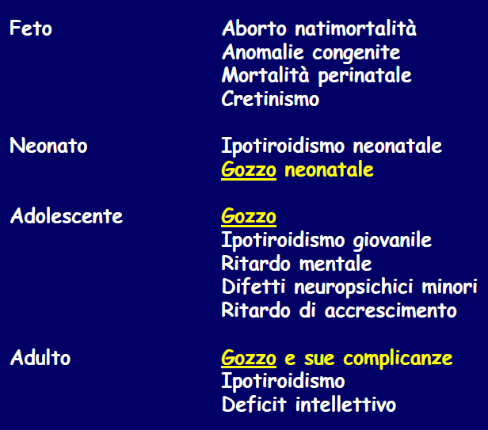
DISORDINI DA CARENZA IODICA

Slide 49
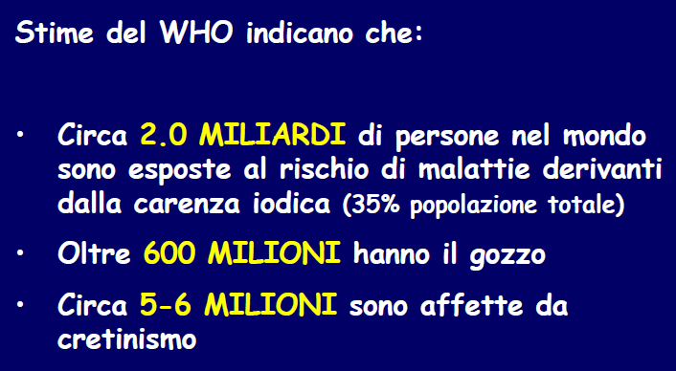
DEFICIENZA IODICA NEL MONDO

Slide 50
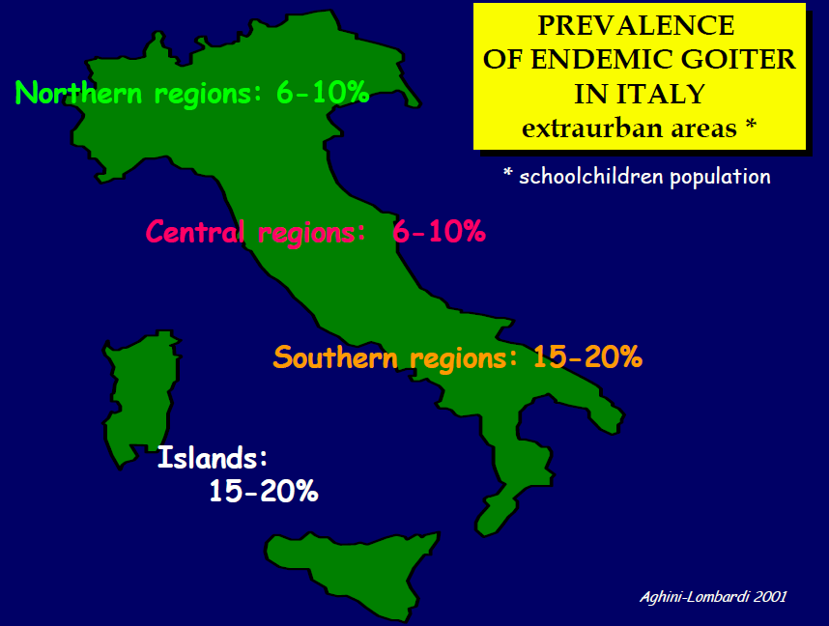

Slide 51
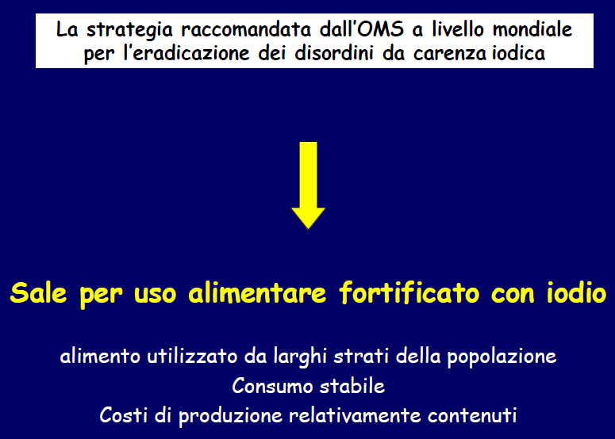

Slide 52
Cause di gozzo sporadico
Colloid
Tg
2K⁺
H₂O₂
ATPasi
DUOX
Tg + I⁻
3Na⁺
TPO
Na⁺
Na⁺
+
Tg-T4/T3
NIS
+
I⁻
I⁻
Pendrin
I⁻
I⁻
Dealogenase
I⁻
I⁻
TSHR
Second
messengers
MIT, DIT
T3 + T4
TSH
Tg
T4
T3
T3, T4
Baso-lateral
Apex

Slide 53
GENETIC DEFECTS INVOLVED IN SPORADIC GOITER GENESIS
Mutation of the genes coding for the following proteins result in a sporadic goiter:
NIS
DUOX
TPO
Pendrin/AIT
Thyroglobulin
MIT and DIT dealogenase
Usually the disease is inherited as an autosomic recessive disorder

Slide 54
Goitrogenic compounds cause sporadic goiter
Colloid
Tg
2K⁺
H₂O₂
ATPasi
DUOX
Tg + I⁻
3Na⁺
TPO
Na⁺
Na⁺
+
Tg-T4/T3
I⁻
NIS
+
I⁻
I⁻
I⁻
Pendrin
SCn⁻
SCn⁻
Dealogenase
I⁻
I⁻
I⁻
I⁻
TSHR
Second
messengers
MIT, DIT
T3 + T4
TSH
Tg
T4
T3
T3, T4
Baso-lateral
Apex

Slide 55
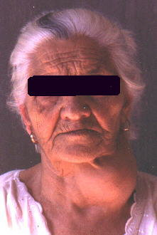
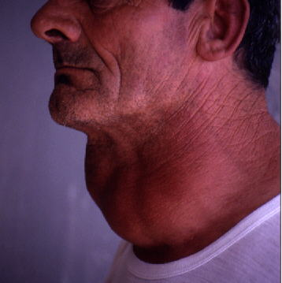
GOZZO MULTINODULARE

Slide 56
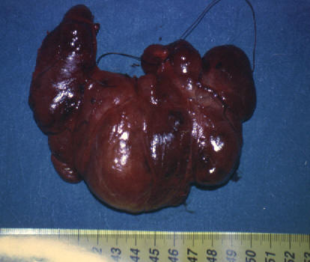
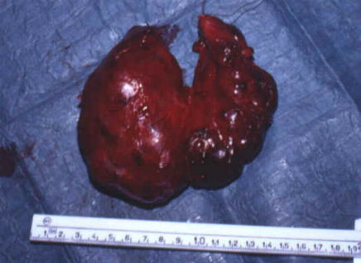
GOZZO MULTINODULARE

Slide 57
QUADRI CLINICI IN PRESENZA DI GOZZO NODULARE
Ipertiroidismo
Ipotiroidismo
Sindrome compressiva mediastinica

Slide 58
SINTOMI COMPRESSIVI
• Dispnea compressione tracheale
• Disfagia compressione esofagea
• Disfonia compressione n. ricorrenti

Slide 59
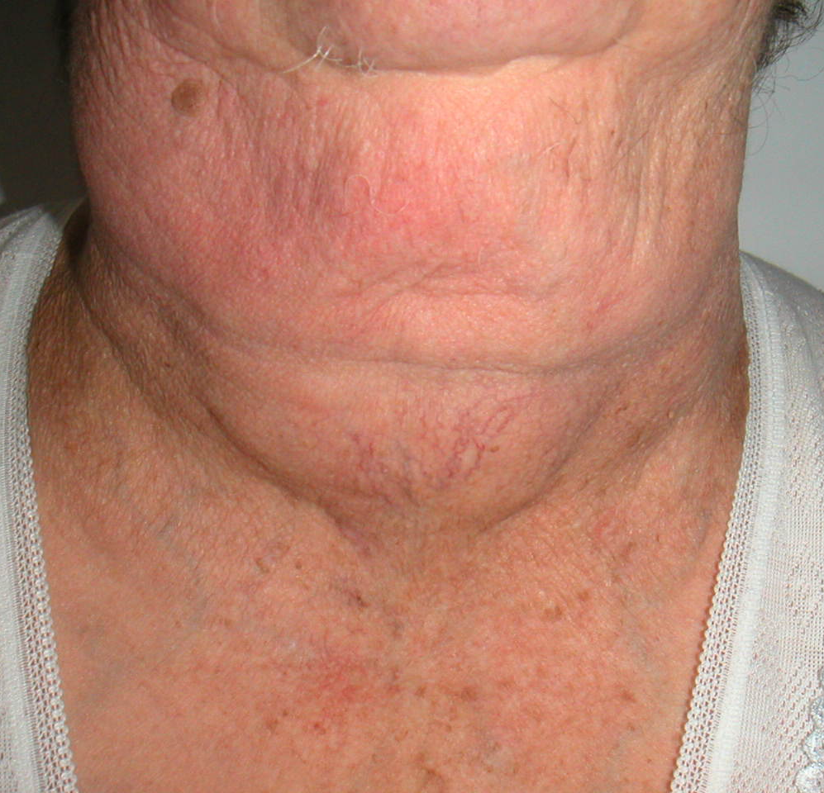
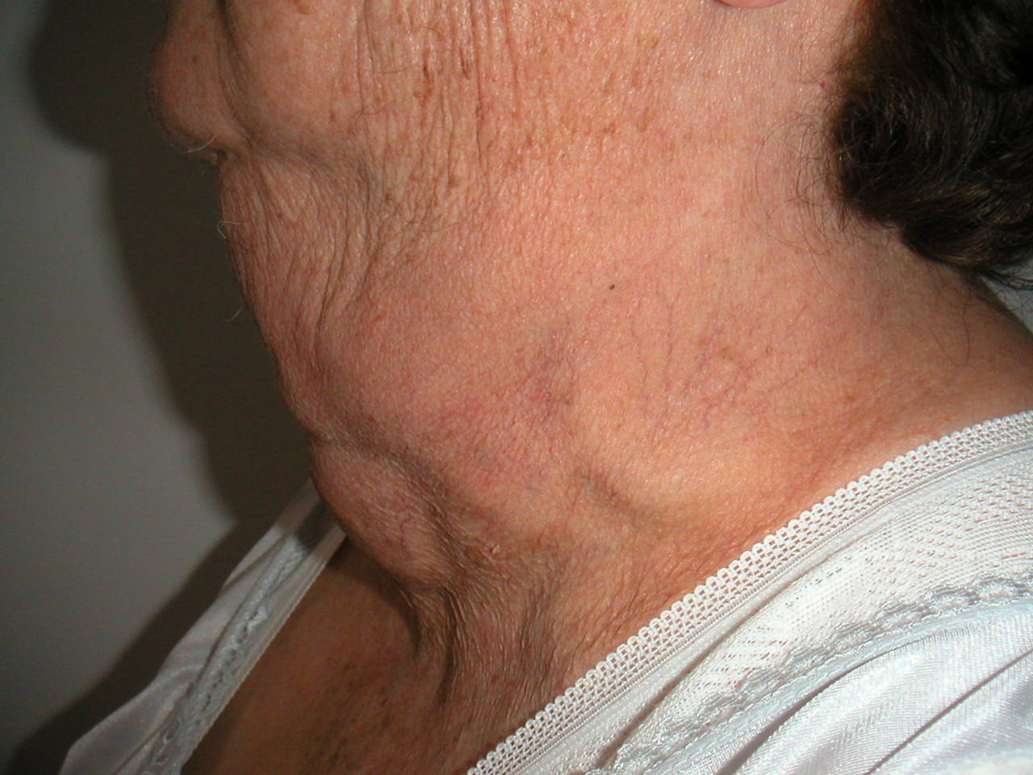
VOLUMINOSO GOZZO MULTINODULARE A SVILUPPO ENDOTORACICO CON COMPRESSIONE VENOSA

Slide 60
Prevalenza dei noduli tiroidei clinicamente palpabili
Popolazioni in aree iodio-sufficienti: ~ 5%
Popolazioni in aree iodio-carenti: 10-15%

Slide 61
Natura dei noduli tiroidei clinicamente palpabili
Benigni: 95%
Maligni: 5%

Slide 62
INCIDENTALOMA
Nodulo tiroideo scoperto casualmente con l’ecografia
25-40% dei soggetti ha un nodulo evidenziabile con l’ecografia
Tra gli incidentalomi di diametro inferiore ad 1 cm il 3-6% è maligno

Slide 63
THYROID CANCER DIAGNOSIS
HISTORY & CLINICAL ASSESSMENT
LABORATORY
SCINTIGRAPHY
ULTRASOUNDS
FNA CYTOLOGY

Slide 64
Thyroid Nodule History & Clinical Assessment
Factors related to increased risk of malignant potential
Gender
Age
High risk familial history
Exposure to ionizing radiations
Thyroid function
Cervical lymphoadenopathy
Growing nodule
Persistent dysphonia or dysphagia
Firm or hard consistency, fixed nodule

Slide 65
THYROID CANCER DIAGNOSIS
HISTORY & CLINICAL ASSESSMENT
LABORATORY
SCINTIGRAPHY
ULTRASOUNDS
FNA CYTOLOGY

Slide 66
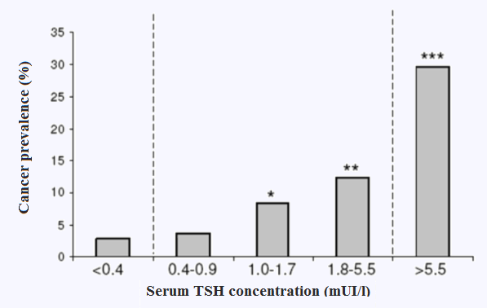
THYROID CANCER DIAGNOSIS
Laboratory assessment
Serum TSH concentration and risk of thyroid cancer
Adjusted odds ratios
< 0,4 = 1.0
1.0 - 1.7 = 2.7
1.8 - 5.5 = 3.9
> 5.5 = 11.2
TSH effect may partly explain
the higher incidence of thyroid cancer
in chronic thyroiditis
Boelaert et al., J Clin Endocrinol Metab, 2006

Slide 67
THYROID CANCER DIAGNOSIS
Laboratory assessment
          THYROGLOBULIN: Serum Tg can be elevated in most thyroid diseases and is an insensitive and non specific test for thyroid cancer [2]
CALCITONIN: Screening with serum calcitonin may detect medullary thyroid carcinoma at an earlier stage and improve survival [1]
ATA-GL:. …cannot recommend
ETA-GL: … it is advised
[1] Pacini et al., J Endocrinol Invest, 1980
[2] Elisei et al., J Clin Endocrinol Metab, 2004

Slide 68
THYROID CANCER DIAGNOSIS
HISTORY & CLINICAL ASSESSMENT
LABORATORY
SCINTIGRAPHY
ULTRASOUNDS
FNA CYTOLOGY

Slide 69
THYROID CANCER DIAGNOSIS
Scintigraphy
In case of suppressed TSH levels radionuclide confirmation of a functioning nodule is required and
it may obviate the need for
fine-needle aspiration (FNA)
Thyroid nodule (> 1 cm)
~ 90%
~ 10%
Cold nodule
non irradiated <10% malignant
irradiated 30-50% malignant
Hot or isocaptant nodule
TSG-I¹³¹ < 1% malignant

Slide 70
THYROID CANCER DIAGNOSIS
HISTORY & CLINICAL ASSESSMENT
LABORATORY
SCINTIGRAPHY
ULTRASOUNDS
FNA CYTOLOGY

Slide 71
THYROID CANCER DIAGNOSIS
Ultrasound
Gold standard exam to evaluate thyroid gland morphology
“The endocrinologist stethoscope”
Primary mass detection and measurament (“Time Zero”)
Identification of additional nodules
Nodule characterization (suspicious findings)
Study of locoregional lymph nodes
Guidance to FNA

Slide 72
THYROID CANCER DIAGNOSIS
Ultrasound: characterization of malignancy
Solid composition
Hypoechogenicity
Taller than wide nodule
Irregular margins
Microcalcifications
Intranodular & chaotic vascularization
Suspicious laterocervical lymph nodes

Slide 73
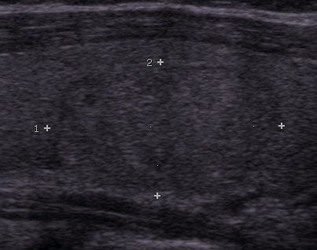
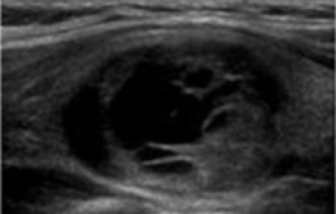
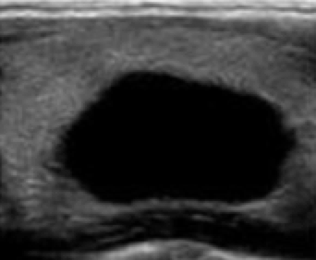
THYROID CANCER DIAGNOSIS
Ultrasound: characterization of malignancy
SOLID COMPOSITION
Solid
Mixed
Cystic

Slide 74
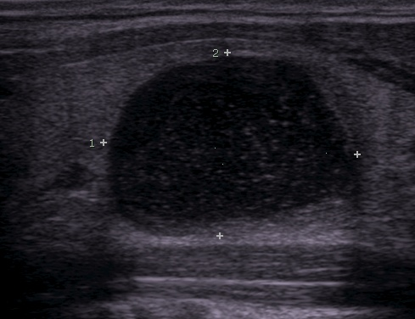
THYROID CANCER DIAGNOSIS
Ultrasound: characterization of malignancy
HYPOECHOGENICITY
Isoechoic
Hypoechoic

Slide 75


THYROID CANCER DIAGNOSIS
Ultrasound: characterization of malignancy
TALLER THAN WIDE
“Parallel”
“Taller than wide”

Slide 76
THYROID CANCER DIAGNOSIS
Ultrasound: characterization of malignancy
IRREGULAR MARGINS
Regular and well defined margins
Irregular margins + muscle infiltration

Slide 77


THYROID CANCER DIAGNOSIS
Ultrasound: characterization of malignancy
MICROCALCIFICATIONS

Slide 78


THYROID CANCER DIAGNOSIS
Ultrasound: characterization of malignancy
INTRANODULAR VASCULARIZATION
Pattern I – II
Pattern III

Slide 79

THYROID CANCER DIAGNOSIS
Ultrasound: characterization of malignancy
CHAOTIC INTRANODULAR VASCULARIZATION
Bilateral medullary carcinoma

Slide 80
THYROID CANCER DIAGNOSIS
Ultrasound: lymph nodes metastases

Slide 81
THYROID CANCER DIAGNOSIS
HISTORY & CLINICAL ASSESSMENT
LABORATORY
SCINTIGRAPHY
ULTRASOUNDS
FNA CYTOLOGY

Slide 82


Slide 83


Slide 84
Classificazione citologie da FNAB
CODICE | CATEGORIA DIAGNOSTICA | RISCHIO DI MALIGNITA’ (%) | OPZIONI
TIR1 | Non diagnostico | Non definito | Ripetere
TIR1C | Non diagnostico | Basso (variabile in base quadro clinico) | Valutare contesto clinico
TIR2 | Non maligno/benigno | < 3 | Follow-up
TIR3A | Lesione indeterminata a basso rischio | < 10 | Ripetere FNAB/follow-up
TIR3B | Lesione indeterminata ad alto rischio | 15-30 | Chirurgia
TIR4 | Malignità sospetta | 60-80 | Chirurgia
TIR5 | Malignità | > 95 | Chirurgia

Slide 85

Percorso diagnostico
(Hegedues et al., Endocrine Reviews 2003)

